Slide 1


Slide 2
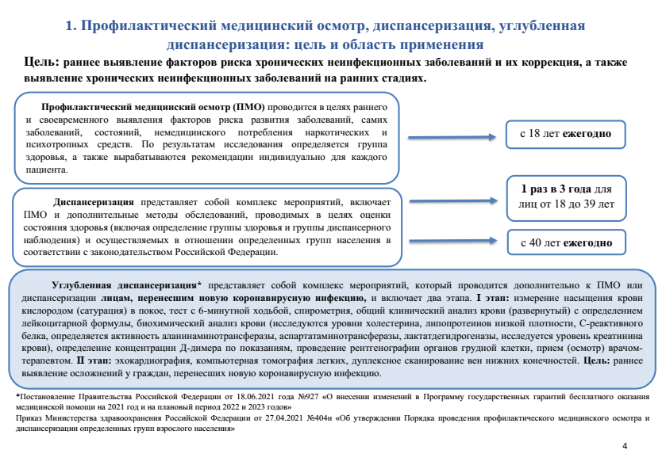

Slide 3

Приказ Минздрава России от 26.10.2017 №869н "Об утверждении порядка проведения диспансеризации определенных групп взрослого населения»-
сейчас временно не действует!!!

Slide 4
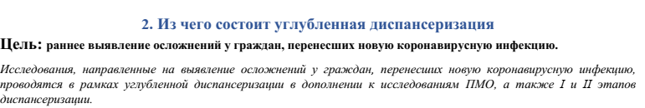

Slide 5
Приоритетные группы для проведения углубленной диспасеризации
Пациенты, выздоровевшие от COVID-19,
60 дней назад и более
I группа: пациенты с коморбидными заболеваниями, перенесшие новую коронавирусную инфекцию;
II группа: пациенты, перенесшие новую коронавирусную инфекцию;
III группа: пациенты более 2 лет не обращавшиеся за медицинской помощью;
IV группа: остальные группы пациентов.
Коморбидные пациенты = код из группы болезней кровообращения + код из группы фибрилляция предсердий или сахарный диабет или хроническая обструктивная болезнь легких или последствия перенесенного ОНМК

Slide 6
Что входит в углубленную диспансеризацию
I Этап
Анкетирование на выявление факта перенесенной коронавирусной инфекции
Анкета диспансеризации для лиц младше 65 лет+ анкета симптомов «постковидного синдрома»
Анкета диспансеризации для лиц младше 65 лет+ анкета симптомов «постковидного синдрома»

Slide 7
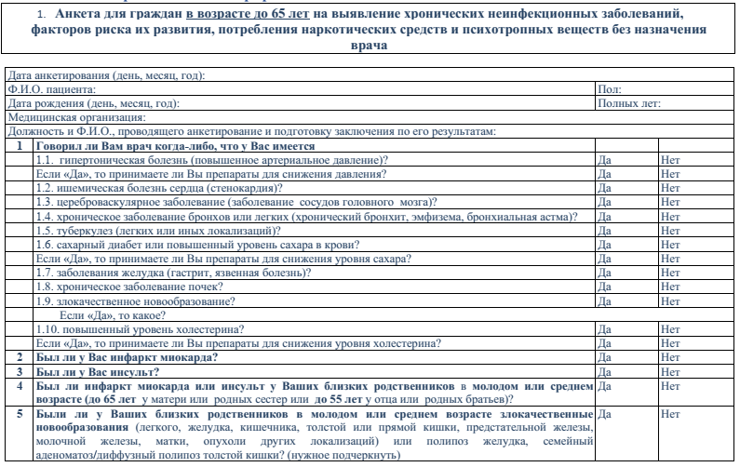

Slide 8
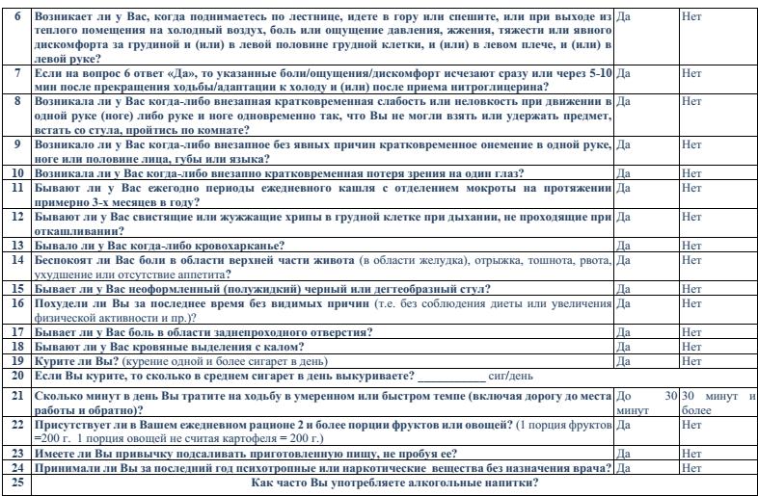

Slide 9
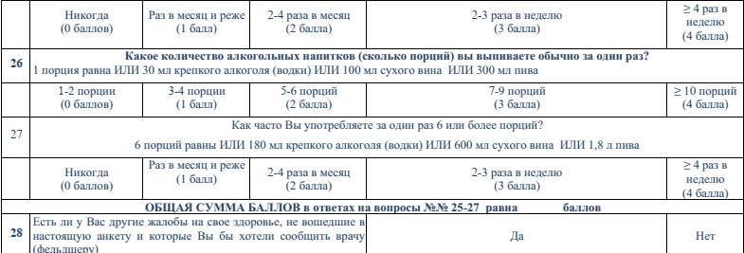

Slide 10
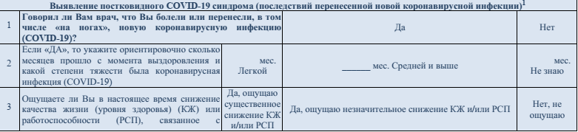
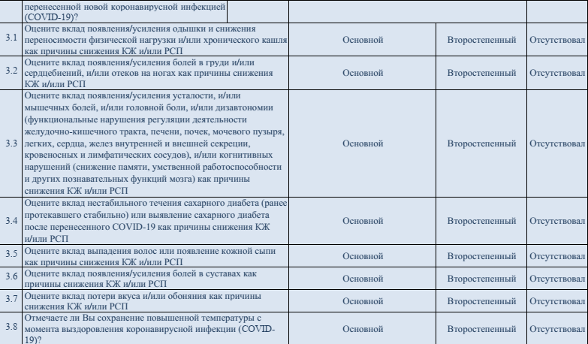

Slide 11
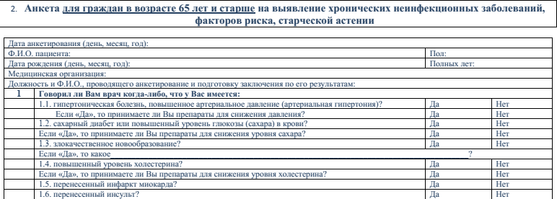
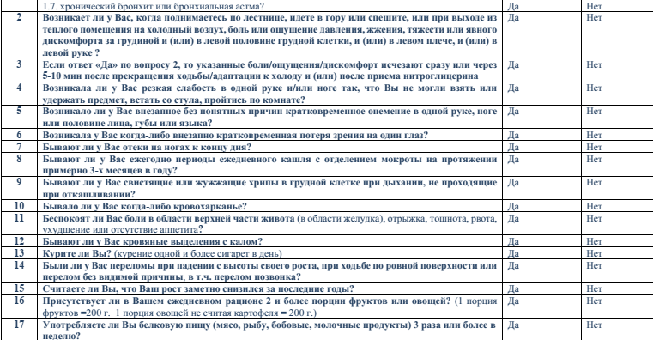

Slide 12
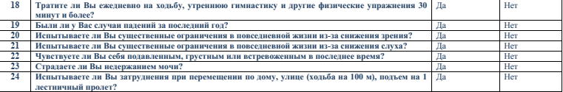
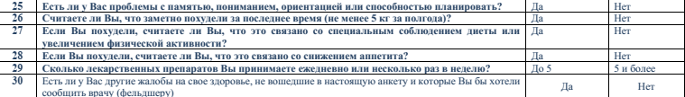

Slide 13
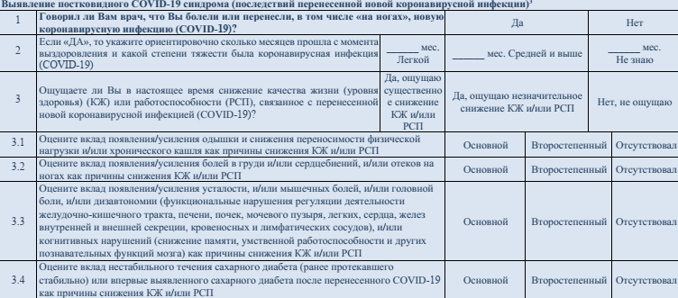
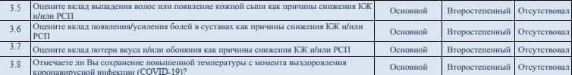

Slide 14
I Этап
насыщение крови кислородом в покое (сатурация) | все граждане при снижении сатурации 94% и менее показано проведение КТ и ЭХО-кардиографии в рамках второго этапа диспансеризации
тест с 6-минутной ходьбой | проводится при исходной сатурации кислорода крови более 94% в сочетании с наличием у пациента жалоб на одышку, отеки, которые появились впервые или повысилась их интенсивность. При прохождении дистанции менее 550 метров, показано проведение ЭХО-КГ в рамках второго этапа диспансеризации.
спирометрия | всем гражданам

Slide 15
рентгенография органов грудной клетки | выполняется если не проводилось ранее в течение года
общий (клинический) анализ крови развернутый, с определением лейкоцитарной формулы | все граждане
биохимический анализ крови: общий холестерин, липопротеины низкой плотности, C-реактивный белок, АЛТ, АСТ, креатинин, ЛДГ | все граждане
определение концентрации Д-димера в крови | выполняется лицам, перенесшим среднюю степень тяжести и выше новой коронавирусной инфекции при повышении уровня Д-димера более чем в 1,5 - 2 раза относительно верхнего предела нормы, показано проведение дуплексного сканирования вен нижних конечностей
прием (осмотр) врачом-терапевтом

Slide 16
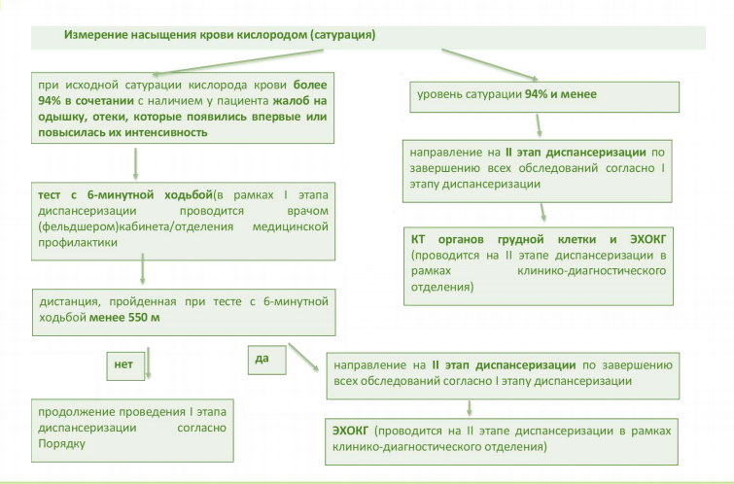

Slide 17
II этап
дуплексное сканирование вен нижних конечностей | проводится при увеличении показателя Д-димера крови более чем в 1,5 - 2 раза относительно верхнего предела нормы
компьютерная томография органов грудной клетки | проводится в случае уровня сатурации в покое 94% и менее
эхокардиография | проводится в случае уровня сатурации в покое 94% и менее, а также по результатам проведения теста с 6-минутной ходьбой

Slide 18
Частота развития симптомов и жалоб у лиц, перенесших новую коронавирусную инфекцию
Характер симптомов | Симптомы | Частота, % | Методы исследования, позволяющий выявить симптомы
Общие | Утомляемость | 49.8% | Общий (клинический) анализ крови развернутый Биохимический анализ крови Анкетирование
 | Артралгия | 15.3% | Анкетирование
 | Миалгия | 10.8% | Анкетирование
 | Лихорадка | 0.2% | Осмотр Анкетирование

Slide 19
Дыхательная система | Одышка | 31.7% | Проведение спирометрии Проведение компьютерной томографии органов грудной клетки
 | Кашель | 13.5% | Оценка сатурации кислорода в крови в покое Рентгенография органов грудной клетки (если не выполнялась ранее в течение года) Проведение спирометрии Проведение компьютерной томографии органов грудной клетки

Slide 20
Сердечно-сосудистая система | Боль в груди, тахикардия | 12.7% | Тест с 6-минутной ходьбой Исследование уровня общего холестерина в крови Исследование уровня холестерина липопротеинов низкой плотности в крови Проведение эхокардиографии
 | Тромбозы | 20 - 30% | Определение концентрации Д-димера в крови Проведение дуплексного сканирования вен нижних конечностей
Нервная система | Тревога/депрес -сия | 23.0% | Анкетирование
 | Инсомния | 26.9% | Анкетирование
 | Дисгевзия/ дизосмия | 16.2% | Анкетирование
 | Головная боль | 6.8% | Анкетирование

Slide 21
Пищеварительная система | Диарея | 5.7% | Анкетирование Определение уровня аланинаминотрансферазы в крови Определение уровня аспартатаминотрансферазы в крови
Кожа и ее придатки | Выпадение волос | 21.0% | Анкетирование Осмотр
 | Кожная сыпь | 3.0%3 | Осмотр

Slide 22
Маршрутизация пациентов в рамках углубленной программы диспансеризации в поликлинике (типовой вариант), I этап

Slide 23
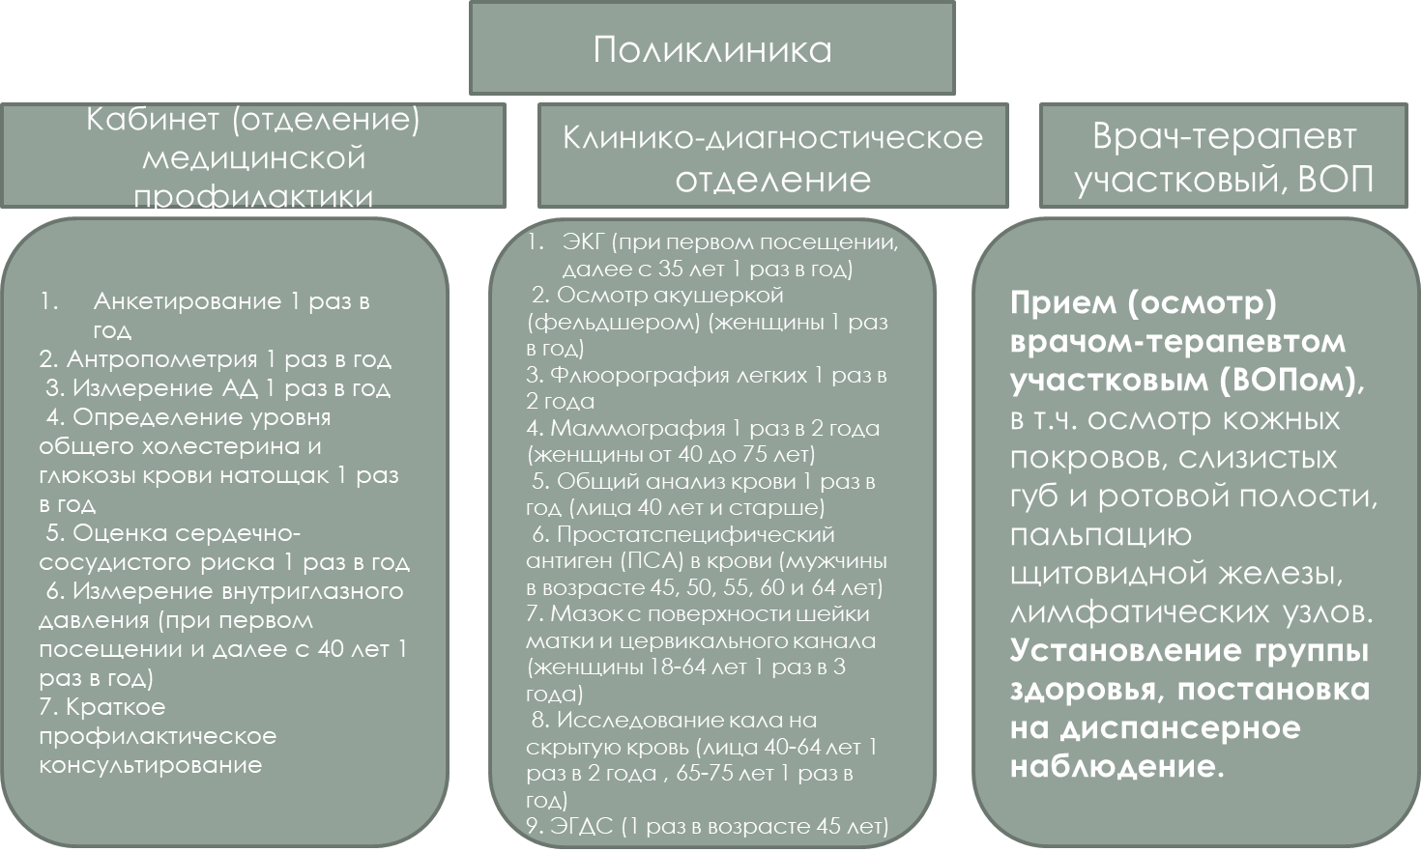
Сатурация крови кислородом в покое
2. Тест 6-минутной ходьбы
Проведением спирометрии
2. Рентгенография органов грудной клетки
3. Общий (клинический) анализ крови (развернутый),с лейкоцитарной формулой
4. Биохимический анализ крови (холестерин, липопротеины низкой плотности, С-реактивный белок, АСТ, АЛТ, креатинин, ЛДГ)
5. Определение концентрации Д-димера в крови

Slide 24
Маршрутизация пациентов в рамках углубленной программы диспансеризации в поликлинике (типовой вариант), II этап

Slide 25
Поликлиника
Клинико-диагностическое отделение
Кабинет (отделение) медицинской профилактики
Врач-терапевт участковый, ВОП
Дополнительные исследования и консультации специалистов по итогам приема врачом-терапевтом участковым (ВОПом)
Прием врачом (фельдшером) КМП (ОМП) , проведение углубленного профилактического консультирования
Прием (осмотр) врачом-терапевтом участковым (ВОПом), в т.ч. осмотр кожных покровов, слизистых губ и ротовой полости, пальпацию щитовидной железы, лимфатических узлов. Установление группы здоровья, постановка на диспансерное наблюдение.
Для пациентов, перенесших COVID-19 1. Дуплексное сканирование вен нижних конечностей 2. Компьютерная томография органов грудной клетки 3. Эхокардиография

Slide 26
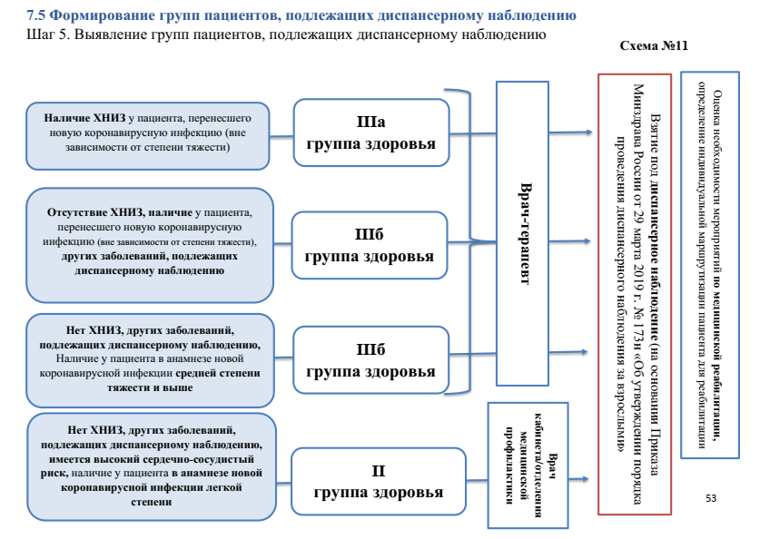
Выявление групп пациентов, подлежащих диспансерному наблюдению, среди лиц перенесших новую коронавирусную инфекцию

Slide 27
1. При выявлении у пациента, перенесшего новую коронавирусную инфекцию, хронического неинфекционного заболевания, пациенты стратифицируются в группу здоровья IIIа, других заболеваний, подлежащих диспансерному наблюдению – IIIб. Вышеуказанные группы подлежат диспансерному наблюдению согласно порядку проведения диспансерного наблюдения (приказ Министерства здравоохранения РФ от 29 марта 2019 г. № 173н «Об утверждении порядка проведения диспансерного наблюдения за взрослыми»);
2. В случае наличии у пациента в анамнезе новой коронавирусной инфекции средней степени тяжести и выше, пациенту устанавливается IIIб группа здоровья и он подлежит диспансерному наблюдению по причине «Состояние после перенесенной пневмонии, код по МКБ – J.12 J.13 J.14» (приказ Министерства здравоохранения РФ от 29 марта 2019 г. № 173н «Об утверждении порядка проведения диспансерного наблюдения за взрослыми»);
3. После взятия на диспансерное наблюдение, оценивается необходимость направления пациента на медицинскую реабилитацию.

Slide 28
Шкала реабилитационной маршрутизации
Баллы | Описание состояния функционирования и ограничения жизнедеятельности (функции и структуры организма, активность и участие пациента)
0 | Отсутствие нарушений функционирования и ограничения жизнедеятельности. Функции, структуры организма сохранены полностью
1 | Отсутствие проявлений нарушений функционирования и ограничения жизнедеятельности при наличии симптомов заболевания. Может вернуться к прежнему образу жизни
2 | Легкое нарушение функционирования и ограничение жизнедеятельности. Может обходиться без посторонней помощи
3 | Умеренное нарушение функционирования и ограничение жизнедеятельности. Нуждается посторонней помощи при выполнении сложной активности. Может проживать отдельно
4 | Выраженное нарушение функционирования и ограничение жизнедеятельности .Не может передвигаться самостоятельно, нуждается в посторонней помощи. Может находиться один до суток
5 | Грубое нарушение функционирования и ограничение жизнедеятельности. Пациент прикован к постели
6 | Нарушение функционирования и ограничение жизнедеятельности крайней степени тяжести. Может находиться только в палате реанимации

Slide 29
Индивидуальная маршрутизация пациента, перенесшего новую коронавирусную инфекцию
Пациент, имеющий оценку состояния функционирования и ограничения жизнедеятельности (функции и структуры
организма, активности и участия пациента) согласно ШРМ 0–1 балла, не нуждается в медицинской реабилитации.
Пациент, имеющий значения ШРМ 2 балла, направляется на третий этап медицинской реабилитации для проведения мероприятий по медицинской реабилитации в амбулаторной форме.
Пациент, имеющий значения ШРМ 3 балла, направляется на третий этап медицинской реабилитации в медицинскую организацию для проведения мероприятий по медицинской реабилитации в условиях дневного стационара
Пациент, имеющий значения ШРМ 4–5 баллов, направляется на второй этап медицинской реабилитации, в медицинскую организацию второй, третьей и четвертой групп (дневной стационар, специализированный стационар, высокотехнологичная помощь).
.

Slide 30
К группам высокого риска по данным российских регистров могут быть отнесены следующие категории пациентов:
➢пациенты с ИБС, имеющие ИМ или ОНМК в анамнезе (в том числе с анамнезом ОКС, ЧКВ, КШ, РЧА за последние 12 месяцев), либо имеющие еще одно и более сопутствующее заболевание, повышающее риск смерти (СД, ХОБЛ), в значительной части случаев в сочетании дополнительно с ХСН, ФП, ХБП.
➢ пациенты с АГ, имеющие кроме АГ еще одно и более заболевание, повышающее риск смерти (ОНМК в анамнезе, СД, ХОБЛ), в значительной части случаев в сочетании дополнительно с ХСН, ФП, ХБП.

Slide 31
НАКОПЛЕННЫЙ ОПЫТ ОРГАНИЗАЦИОННЫХ МЕР, НАПРАВЛЕННЫХ НА СНИЖЕНИЕ СМЕРТНОСТИ В УСЛОВИЯХ ПАНДЕМИИ COVID-19, главным образом нацеленный на повышение доступности медицинской помощи пациентам с ХНИЗ
1. Выделение приоритетных групп пациентов для диспансерного наблюдения (ДН) и внедрение организационных технологий приоритезации наблюдения за такими пациентами;
2. Использование дистанционных консультаций вместо очных врачебных приемов;
3. Новые подходы к обеспечению пациентов лекарствами, применяемых для лечения ХНИЗ;
4. Делегирование части функций, обычно выполняемых врачами, среднему медицинскому персоналу

